Slide 1
Διάχυση
Έστω ότι στη παρακάτω εικόνα φαίνεται ένα κύτταρο με το πυρήνα του:
κύτταρο
Πυρήνας κυττάρου
Στο σχήμα οι κουκίδες δείχνουν μια ουσία (ένα υλικό π.χ οξυγόνο, τροφή, διοξείδιο του άνθρακα κ.α.)
Έξω από το κύτταρο υπάρχει μεγαλύτερη ποσότητα ουσίας, σε σχέση με την ουσία που υπάρχει μέσα στο κύτταρο
Άρα η ουσία που είναι έξω από το κύτταρο θα μπει με διάχυση μέσα στο κύτταρο.

Slide 2
Διάχυση
Στο σχήμα οι κουκίδες δείχνουν μια ουσία (ένα υλικό π.χ οξυγόνο, τροφή, διοξείδιο του άνθρακα κ.α.)
Έξω από το κύτταρο υπάρχει μικρότερη ποσότητα ουσίας, σε σχέση με την ουσία που υπάρχει μέσα στο κύτταρο
Άρα η ουσία που είναι μέσα στο κύτταρο θα βγει έξω από το κύτταρο με διάχυση

Slide 3
Γενικά χημική αντίδραση είναι μια διαδικασία κατά την οποία κάποιες ουσίες αντιδρούν μεταξύ τους και στη συνέχεια παράγονται κάποιες άλλες ουσίες
Παράδειγμα ,
ηλιακή ακτινοβολία
Διοξείδιο του άνθρακα
+
νερό
γλυκόζη
+
οξυγόνο
Χημική αντίδραση που δείχνει την φωτοσύνθεση
Σε αυτή τη χημική αντίδραση βλέπουμε ότι αρχικά έχουμε δυο ουσίες το νερό και το διοξείδιο του άνθρακα που αντιδρούν, και έτσι παράγονται δυο νέες ουσίες η γλυκόζη και το οξυγόνο

Slide 4
Κυτταρική αναπνοή
Η χημική αντίδραση της κυτταρικής αναπνοής είναι:
Θρεπτικές ουσίες
(τροφή)
+
Οξυγόνο
Διοξείδιο του άνθρακα
+
νερό
+
ενέργεια
Αυτή την ενέργεια θα χρησιμοποιήσει το κύτταρο για τις διάφορες λειτουργίες του
Δηλαδή κατά την κυτταρική αναπνοή η τροφή αντιδρά με οξυγόνο και παράγεται διοξείδιο του άνθρακα, ενέργεια και νερό
*Βέβαια, η κυτταρική αναπνοή περιλαμβάνει πολλές χημικές αντιδράσεις

Slide 5
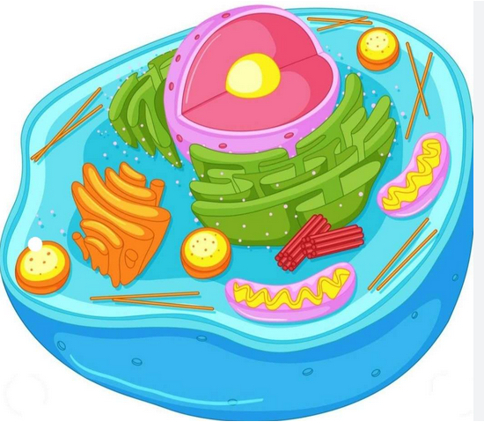
γλυκόζη
(τροφή)
+
Οξυγόνο
Διοξείδιο του άνθρακα
+
νερό
+
ενέργεια
Κυτταρική αναπνοή
Η διαδικασία της κυτταρικής αναπνοής γίνεται μέσα στο κύτταρο, και έτσι το κύτταρο παίρνει ενέργεια ώστε να κάνει τις διάφορες λειτουργίες του.
ΚΥΤΤΑΡΟ

Slide 6
Κυτταρική αναπνοή
Παρατηρούμε ότι κατά την κυτταρική αναπνοή πρέπει:
να εισέρχεται (μπαίνει) μέσα στο κύτταρο αέριο οξυγόνο (Ο₂)
και να εξέρχεται (βγαίνει) από το κύτταρο αέριο διοξείδιο του άνθρακα (CΟ₂)
ΟΞΥΓΟΝΟ
ΔΙΟΞΕΙΔΙΟ ΤΟΥ ΑΝΘΡΑΚΑ
ΚΥΤΤΑΡΟ
Γλυκόζη
(τροφή)
+
Οξυγόνο
Διοξείδιο του άνθρακα
+
νερό
+
ενέργεια

Slide 7
Αναπνοή
Το οξυγόνο μπαίνει μέσα στο κύτταρο με διάχυση, και το διοξειδίου του άνθρακα βγαίνει από το κύτταρο πάλι με διάχυση, μέσω της πλασματικής μεμβράνης του κυττάρου.
ΟΞΥΓΟΝΟ
ΔΙΟΞΕΙΔΙΟ ΤΟΥ ΑΝΘΡΑΚΑ
ΚΥΤΤΑΡΟ

Slide 8
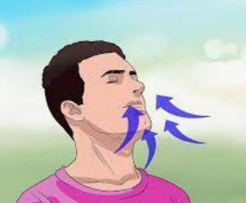
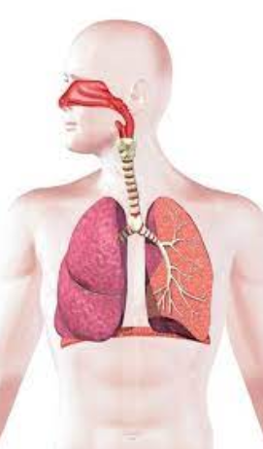
ΑΝΑΠΝΟΗ
Αναπνοή
Κατά την εισπνοή εισέρχεται (μπαίνει) στον οργανισμό μας αέρας που περιέχει οξυγόνο , ενώ κατά την εκπνοή εξέρχεται (βγαίνει) από τον οργανισμό μας αέρας, που περιέχει διοξείδιο του άνθρακα .
ΟΞΥΓΟΝΟ
ΔΙΟΞΕΙΔΙΟ ΤΟΥ ΑΝΘΡΑΚΑ

Slide 9
Αναπνοή
ΟΞΥΓΟΝΟ
ΔΙΟΞΕΙΔΙΟ ΤΟΥ ΑΝΘΡΑΚΑ
ΚΥΤΤΑΡΟ
ΟΞΥΓΟΝΟ
ΔΙΟΞΕΙΔΙΟ ΤΟΥ ΑΝΘΡΑΚΑ
Αναπνοή είναι η ανταλλαγή αερίων (οξυγόνου και διοξειδίου του άνθρακα) στο κύτταρο ή σε ένα ζωντανό οργανισμό (ζώα, φυτά, βακτήρια κ.α.).

Slide 10
Αναπνοή
Κυτταρική Αναπνοή
ΔΙΟΞΕΙΔΙΟ ΤΟΥ ΑΝΘΡΑΚΑ
ΟΞΥΓΟΝΟ
ΟΞΥΓΟΝΟ
κατά την κυτταρική αναπνοή η τροφή ενώνεται με οξυγόνο και παράγεται διοξείδιο του άνθρακα, ενέργεια και νερό
ΔΙΟΞΕΙΔΙΟ ΤΟΥ ΑΝΘΡΑΚΑ
ΚΥΤΤΑΡΟ
Κατά την αναπνοή :
εισέρχεται (μπαίνει) μέσα στο κύτταρο ή στον ζωντανό οργανισμό αέριο οξυγόνο (Ο₂)
εξέρχεται (βγαίνει) από το κύτταρο ή ζωντανό οργανισμό αέριο διοξείδιο του άνθρακα (CΟ₂)

Slide 11
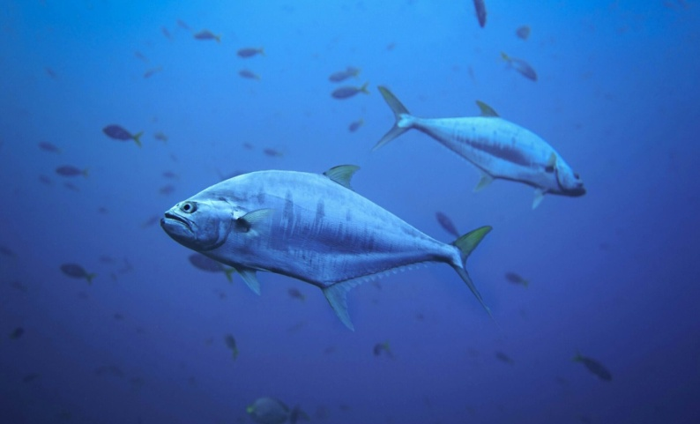
Στα διάφορα ζώα και φυτά η αναπνοή μπορεί να γίνεται με διαφορετικούς τρόπους:
Παράδειγμα με διαφορετικούς μηχανισμούς αναπνέει το ψάρι , μέσα στη θάλασσα και διαφορετικά ένα χερσαίο ζώο (δηλαδή ζώο που ζει στη στεριά)

